Slide 1
24일 차 수업 정리 PPT

Slide 2
목 차
동기와 비동기
CallBack함수
디버그
getDate();
나머지 매개변수
Math.random

Slide 3
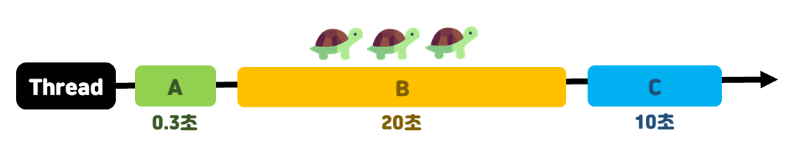
1. 동기 - (Synchronous)와 비동기 - (Asynchronous)
JavaScript는 코드가 작성된 순서대로 작업을 처리하는 동기식 언어 / 이전 작업이 진행 중일 때는 다음 작업을 수행하지 않고 기다린다.
오래 걸리는 B작업의 20초가 모두 끝나기 전까지 C작업은 진행되지 않는다.
한 작업이 너무 오래 걸리면 모든 작업이 오래 걸리게 되어 전반적인 흐름이 느려진다는 것이다.

Slide 4
2. 동기 - (Synchronous)와 비동기 - (Asynchronous)
비동기(Asynchronous: 동시에 일어나지 않는)
비동기는 동시에 일어나지 않는다를 의미한다. 요청과 결과가 동시에 일어나지 않을 거라는 약속이다.
하나의 요청에 따른 응답을 즉시 처리하지 않아도, 그 대기 시간동안 또 다른 요청에 대해 처리 가능한 방식이다.
여러 개의 요청을 동시에 처리할 수 있는 장점이 있지만 동기 방식보다 속도가 떨어질 수도 있다.
동기보다 복잡하지만 결과가 주어지는데 시간이 걸리더라도
그 시간 동안 작업을 할 수 있으므로 자원을 효율적으로 사용할 수 있는 장점이 있다.

Slide 5
3. CallBack 함수 - 다른 함수의 인자로써 넘겨진 후 특정 이벤트에 의해 호출되는 함수
어떤 함수의 요청이 처리되어 나온 그 응답(값)을 call back하여 다음 함수에서 사용할 수 있는 것을 callback이라고 한다.
자바스크립트의 비동기 처리의 대표적 방식은 setTimeOut, callback, promise 등이 있다
settimeout : 브라우저에서 제공되어지는 API로 지정되어진 시간이 지난 후 우리가 지정한 콜백함수를 출력해준다.
Synchronous callback - 모든 함수의 선언은 호이스팅이 진행되기 때문에 자바스크립트의 실행과 동시에 제일 상단에 위치하게 된다. function printImmediately(print) {
print(); } // 이후는 순차적으로 출력이 진행되고,
console.log('1'); //1번 동기
setTimeout(() => console.log('2'),1000); //브라우저에 요청 (1) 을 우선한다.
console.log('3'); //2번 동기
printImmediately(()=>console.log('hello')); //3번 비 동기
//Asynchronous callback - 함수가 동작할 때에는 선언 부분이 위의 예제처럼 맨 위로 올라가게 될 것이다.
function printWithDelay(print, timeout) {
setTimeout(print, timeout);
}
printWithDelay(() => console.log('async callback'), 2000); //비 동기 브라우저에게 요청(2)

Slide 6

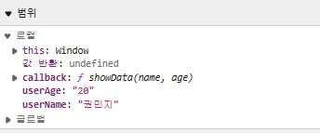
4. 수식 디버깅 해보기
디버그 : 프로그램의 개발 마지막 단계에서, 프로그램의 오류를 발견하고 그 원인을 밝히는 작업 또는 그 프로그램을 말한다.
오류 수정 작업은 디버깅(debugging), 오류 수정 소프트웨어는 디버거(debugger)
<script>
function showData(name, age) {
alert(`안녕하세요? ${name}님. 나이가 ${age}살이군요.`);
}
function getData(callback) {
let userName = prompt("이름을 입력하세요.");
let userAge = prompt("나이를 입력하세요.");
callback(userName, userAge);}
getData(showData);
</script>
절차를 수행 순서로 확인해 볼 수 있음

Slide 7
5. get Date();
<h3>수요일은 pink, 다른 요일은 gold</h3>
let day = new Date();
// ↓ 요일 배열 변수를 선언하고,
let week = new Array("일", "월", "화", "수", "목", "금","토");
// ↓ day.getDay() : 날짜 객체에 현재 날씨를 저장하는 메소드
let a = day.getDay();
console.log(a);
//↓ 날짜가 수요일일 경우 분홍색 if(week[3] == "수" )
document.body.style.backgroundColor = "pink";
else
document.body.style.backgroundColor = "gold";
// + 또는 , 둘 다 문자랑 변수를 연결지어줄 수 있다.
document.write("오늘 : " , day.getDate() , "일" , week[a] , "요일");
//document.write(day.getDate() , "일" + week[a] + "요일");

Slide 8
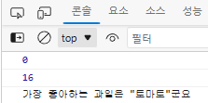
6. 나머지 매개변수
마침표 3개를 사용하는 전개 구문은 함수를 선언할 때도 사용
함수를 선언하면서 나중에 몇개의 인수를 받게 될지 알 수 없는 경우에,
매개변수 자리에 마침표 3개를 사용 -> 나머지 매개변수라고 함
function addNum(...numbers) {
let sum = 0;
for(let number of numbers)
sum += number;
return sum;
}
console.log(addNum());
console.log(addNum(1,3,5,7)); function displayFavorites(first,...favs){
let str = `가장 좋아하는 과일은 "${favs[2]}"군요`;
return str;
}
console.log(displayFavorites("사과", "포도", "토마토"));

Slide 9
7. Math.random
<script>
// ↓ 아래에 실행되는 난수 함수
function randomInt() {
return Math.floor(Math.random() * 9 + 1);
/* (Math.random() * a + 1) -> 1부터 a까지 무작위의 숫자를 생성해줌
Math.random() * 9 + 1은 1부터 10까지
Math.floor(m)은 m의 소수점 이하를 제거한 숫자를 정수로 변환하여 출력
Math.floor를 해주지 않으면 소숫점 난수가 발생하기에 꼭 필요
}
</script>
<h3>Math를 활용한 구구단 연습</h3>
<script>
구구단 문제 생성, ques는 문자열로 쓰임
randomInt : 랜덤 난수 출력 (임의 함수)
let ques = randomInt() + "*" + randomInt();
// 사용자로부터 답 입력 , 0은 최초값
let user = prompt(ques + "값은 얼마입니까? " ,undefined);
//취소 버튼이 클릭된 경우 (null)
if(user == null) {
document.write("구구단 연습을 종료합니다.");
} else { let ans = eval(ques);
//구구단 정답 계산 , 문자열인 ques를 숫자로 변환
if(ans == user) // 정답과 사용자 입력 값이 동일한지 체크
document.write("정답! <br>");
else document.write("틀렸습니다. <br>");
document.write(ques + " = " + "<strong>" + ans + "</strong>입니다. <br>"); }
</script>

